Slide 1

기업비밀 II 급
UCAP 메신저 고도화 화면설계
http://www.lgucap.com/
DATE : 2020-03-24

Slide 2
버전정보 및 승인이력
  버전 정보
프로젝트 명 | UCAP 메신저 고도화
산출물ID |  | 버전 | 1.2 | 작성일 | 2020.03.24
산출물명 | UCAP 메신저 고도화 화면설계 | 작성자 | 김주희 | 수행PM | 강용관
  승인 이력
수행 역할 | 소속 | 이 름 | 승 인 일 | 서 명 | 비 고
작성자 | 젬텍 | 김주희
검토자
협력사 PM
수행 PM
총괄 PM

Slide 3
0. UX 및 기능 정의

Slide 4
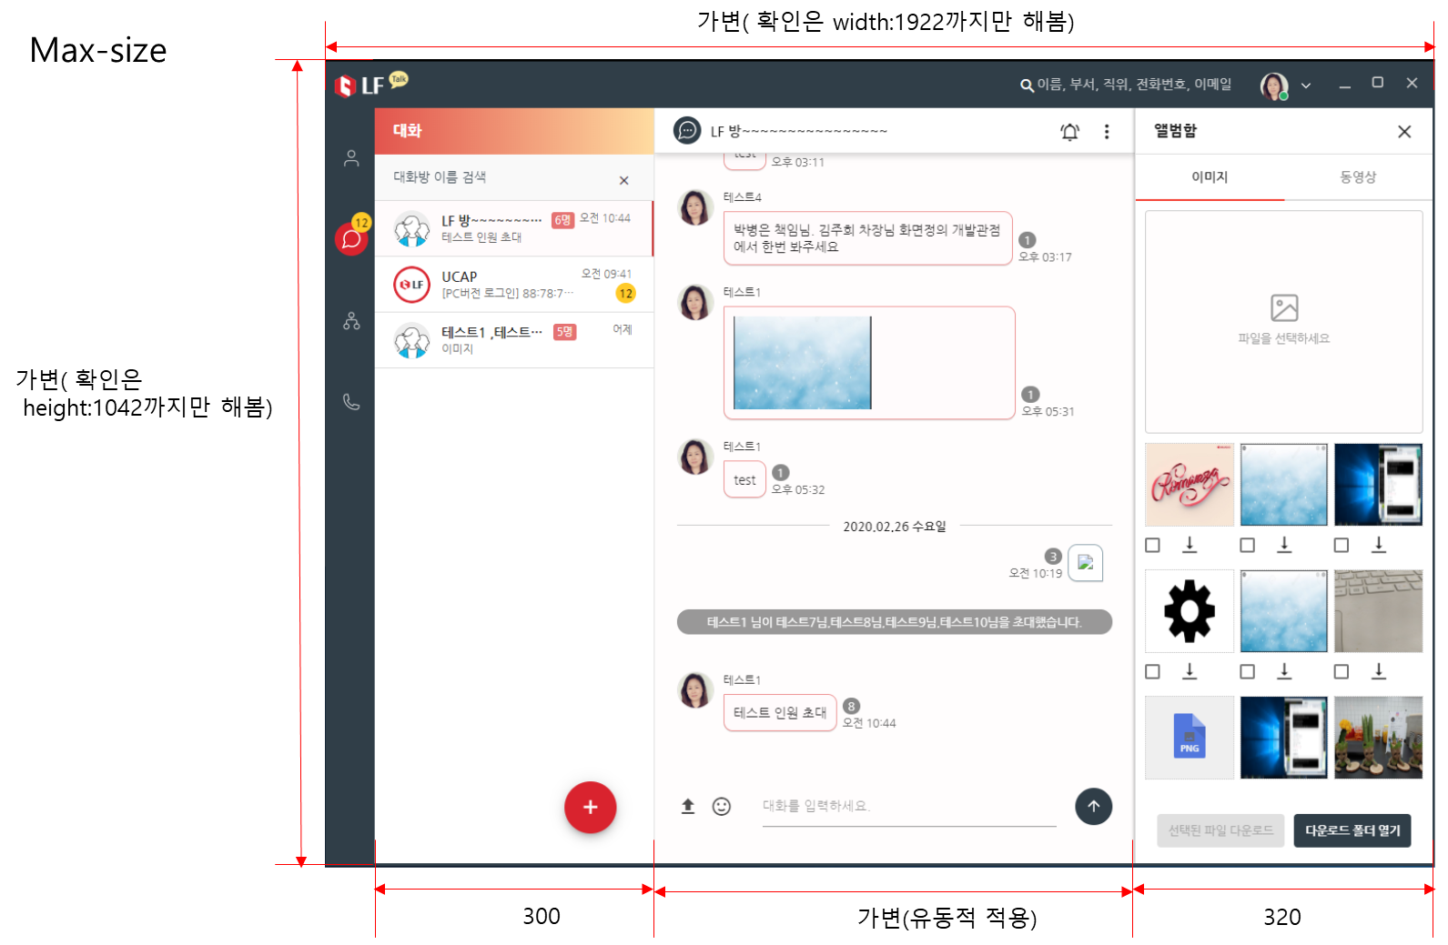
프레임 정의

Slide 5
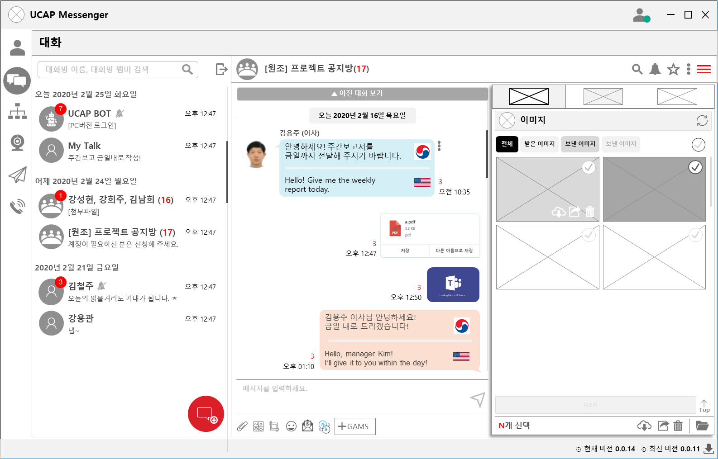

프레임 정의
기본 프레임 : 『대화』 메뉴 기준
1 | 메신저 Header 테넌트 BI 프로필 버튼
2 | GNB 메뉴 - 동료 대화, 조직도, 쪽지, 회의, 통화
3 | GNB 메뉴명 노출 영역
4 | 메뉴별 콘텐츠 영역 - 메뉴별로 내용 및 화면구성 상이
5 | 하단 Bar 메신저 버전 안내 최신 버전 다운로드 기능 제공
6 | 메뉴별 목록 영역 - 메뉴별로 내용 및 화면구성 상이
기본 프레임 정의 > 콘텐츠 레이어 Off
헤더, GNB, 메뉴 타이틀, 목록 영역, 콘텐츠 영역으로 구성
#1
#2
#3
#4
#5
#6

Slide 6
프레임 정의
대화창 최소화 시 가변 범위
1 | 사이즈 고정
2 | 사이즈 가변
3 | 사이즈 축소 시 고정 노출되는 구성요소 여백의 간격만 축소됨
4
5
6
기본 프레임 정의 > 콘텐츠 레이어 Off
콘텐츠 레이어 On 상태에서 사이즈 축소 시 채팅창의 가로 사이즈만 가변
창 최소화 시 좌측의 목록 영역 비노출 처리
높이 사이즈의 최소 축소 기준은 콘텐츠 레이어의 On/Off에 따라 가변
사이즈 축소 시 가로형 스크롤 지양, 세로형 스크롤만 노출
#3
#3
#1
#1
#2
#1

Slide 7
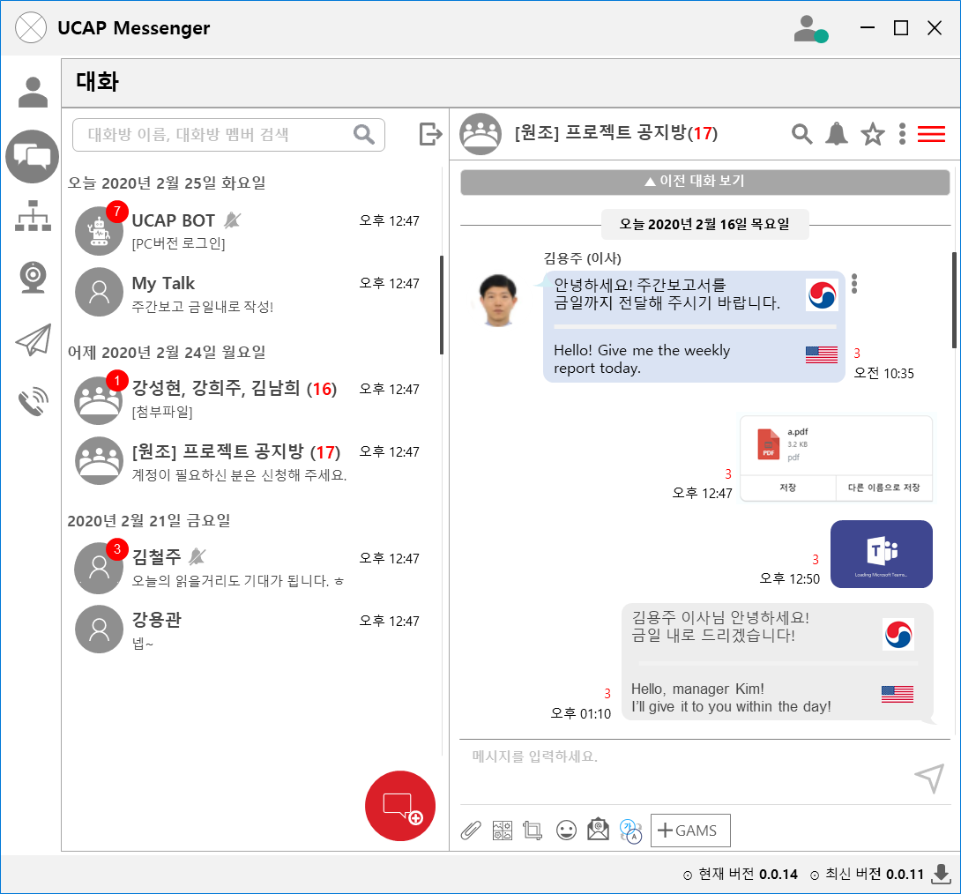
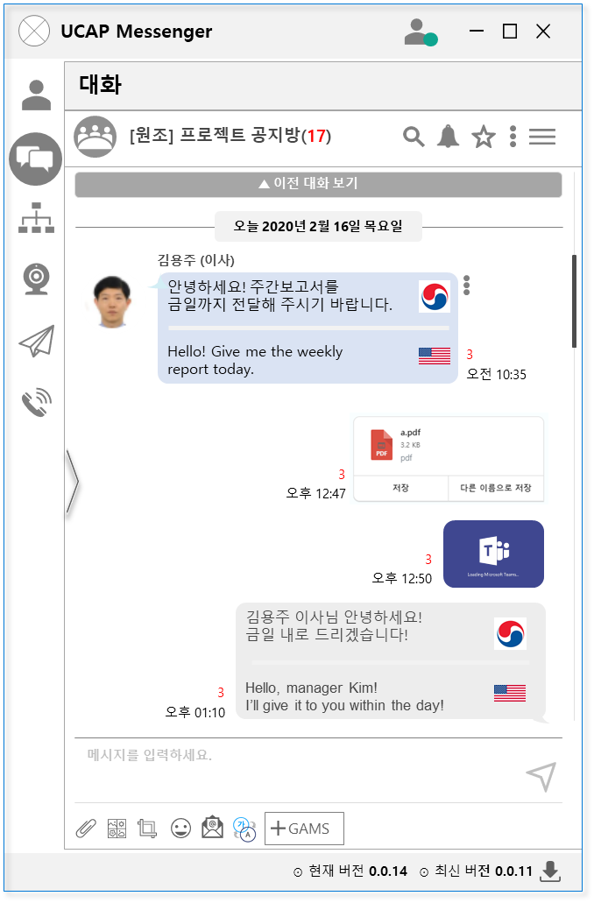
프레임 정의
창 최소화
기본 프레임 정의 > 콘텐츠 레이어 Off
일정 분기점 이하로 사이즈 최소화 시 좌측 목록 영역 Off
창 기본 상태
창 최소화 시

Slide 8
프레임 정의
창 최소화 상태에서 목록 영역 On
기본 프레임 정의 > 콘텐츠 레이어 Off
좌측 목록 비노출 상태에서 창을 확대하거나 핸들 버튼 클릭 시 목록 영역 노출
목록 노출 시 목록 영역의 가로 사이즈 만큼 채팅창 영역이 우측으로 밀리며 전체 가로 사이즈 확대
창 최소화 상태
목록 영역의 핸들 버튼을 클릭하거나
창 확대 시

Slide 9
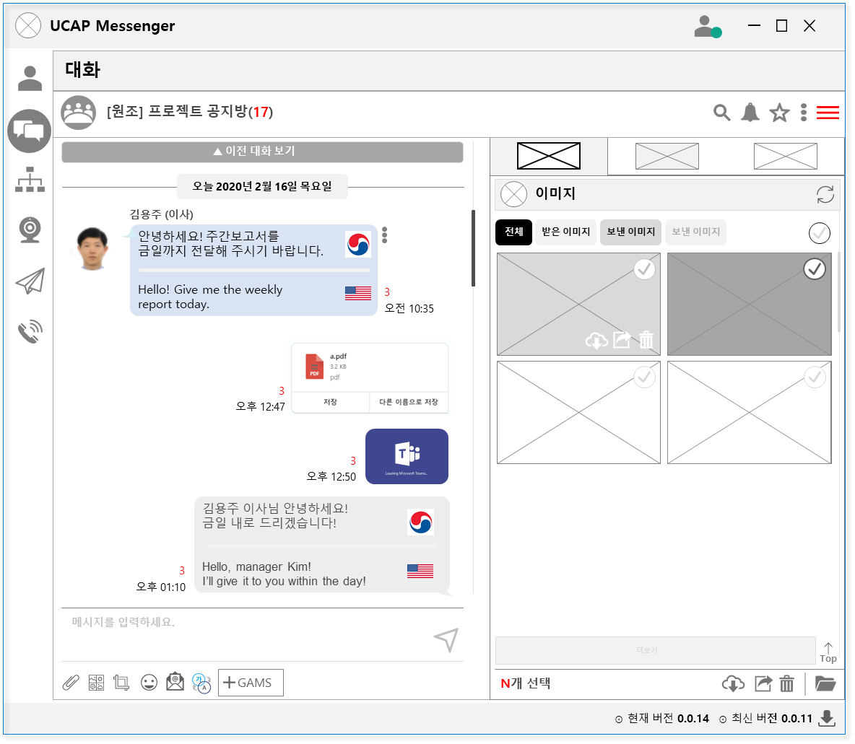
프레임 정의
창 최소화 상태에서 콘텐츠 레이어 영역 On
기본 프레임 정의 > 콘텐츠 레이어 Off
일정 분기점 이하로 사이즈 최소화 시 전체 프레임의 높이 사이즈는 콘텐츠 레이어의 높이에 맞춤
비노출 상태에서 우측 상단의 햄버거 버튼 클릭 시 콘텐츠 레이어 노출
창 최소화 상태
창 최소화 상태에서 채팅창 우측 상단의 햄버거 버튼 클릭 시

Slide 10
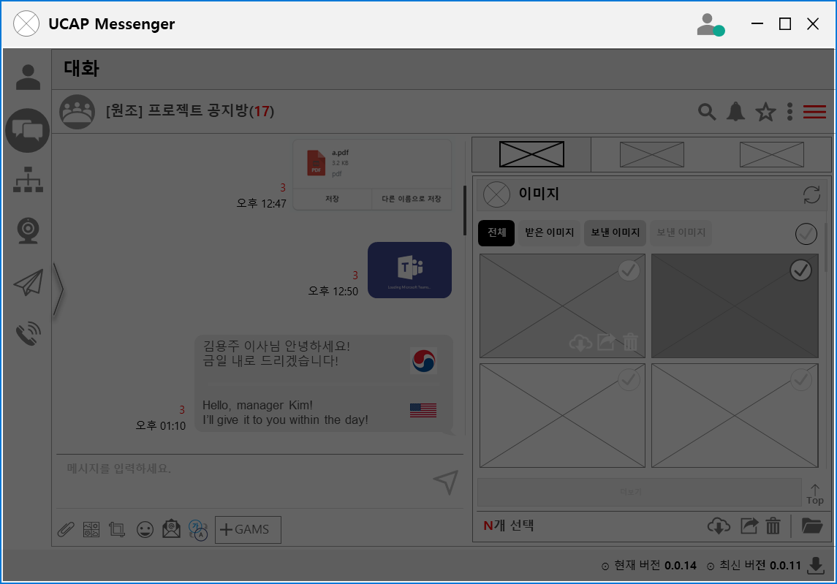
프레임 정의
채팅창 내 이미지 뷰어 활성화 시(퍼블리싱 이슈 확인 필요)
기본 프레임 정의 > 콘텐츠 레이어 Off
이미지 뷰어 활성화 시 모든 이미지는 원본 비율로 노출
가로형 이미지 노출 시 기본 프레임의 가로 사이즈를 기준으로 이미지를 노출시키고 여백은 화이트 컬러 처리
세로형 이미지 노출 시 기본 프레임의 세로 사이즈를 기준으로 이미지를 노출시키고 여백은 화이트 컬러 처리
원본 이미지
이미지의 가로:세로 비율이
프레임의 비율과 동일한 경우
가로형 이미지
세로형 이미지
원본 이미지
원본 이미지

Slide 11

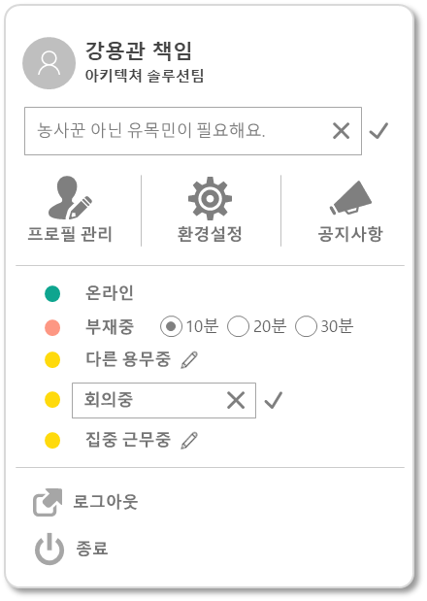







메신저 헤더
기본 정의
기본 프레임 정의 > 콘텐츠 레이어 Off
기본구성 : 테넌트 또는 메신저 BI, 프로필 버튼
프로필 버튼 : 클릭 시 메뉴 레이어 노출
메신저 헤더
프로필 버튼
UCAP Messenger
기본, 마우스 오버, 오픈 상태에 따른 버튼 정의
테넌트 또는 메신저 BI
Default
Mouse Over
Open
프로필 버튼
마우스 오버시
버튼명 노출

Slide 12








GNB
기본 구성
기본 프레임 정의 > 콘텐츠 레이어 Off
마우스 오버 시 메뉴명도 함께 노출
선택된 메뉴의 버튼은 브랜드 컬러와 유사한 톤으로 설정
기본, 마우스 오버, 오픈 상태에 따른 버튼 정의
UCAP Messenger
Default
Mouse Over
Selected
그룹
그룹
대화
대화
조직도
조직도
회의
회의
GNB 메뉴
쪽지
쪽지
전화
전화

Slide 13
검색
검색어 입력
기본 프레임 정의 > 콘텐츠 레이어 Off
특정 테넌트 내 동료, 메뉴별 내용을 대상으로 검색 기능 제공
최근 검색기록, 자동완성, 초성검색 기능 제공
검색어 입력 기본 정의
Default(검색범위 有)
Focus in(검색기록 有)
Focus in(검색기록 無)
Focus out
LG CNS ▼
이름, 부서명, 전화번호, 이메일 검색
업무보고
X
최근 검색기록
최근 검색기록이 없습니다.
Default(검색범위 無)
프로젝트
X
대화방 이름 또는 멤버 검색
김주희
X
업무보고
X
전략
X
마케팅
X
Typing
(자동완성 키워드 有)
Typing
(자동완성 키워드 無)
Typing
(초성 키워드 有)
Typing
(초성 키워드 無)
솔루션
X
솔루셔
X
ㅅㄹ
X
ㄹ
X
AFC 솔루션
AFC 솔루션
아키텍쳐 솔루션
아키텍쳐 솔루션
ERP 솔루션 기술
ERP 솔루션 기술
솔루션 사업개발담당
솔루션 사업개발담당
솔루션 LAB
솔루션 LAB
솔루션 사업기획팀
솔루션 사업기획팀

Slide 14
레이어 팝업
특정 멤버 선택 시 공통으로 노출되는 영역
새 대화상대 추가, 그룹 멤버 선택, 대화방 생성 시, 통화/쪽지/화상회의 등에서 멤버를 지정할 때 공통적으로 노출되는 영역
좌측 영역에서는 임직원 선택 목록이 노출되고, 우측 영역에서는 선택한 임직원 목록 노출
그룹을 통한 선택 시
그룹별 임직원 목록과 선택 버튼이 노출되며 그룹별 일괄 선택 가능
임직원별 프로필 이미지와 임직원명, 부서명 정보 노출
각 그룹은 펼치기/접기 가능 : Default-펼침상태
선택한 대화상대 목록
대화상대 선택 시 목록 영역은 자동으로 펼침 상태로 전환
3줄 초과 시 스크롤바 생성
높이를 줄이는 경우, 최소 3줄이 노출되는 높이 유지
창 기본 상태
창 최소화 상태
LG CNS ▼
이름, 부서명, 전화번호, 이메일 검색
선택한 대화상대 목록 N
LG CNS ▼
이름, 부서명, 전화번호, 이메일 검색
그룹
조직도
그룹
조직도
그룹
조직도
신동인
배기영
강용관
그룹
조직도
▲
즐겨찾기
2/7
김용주
박병준
김철주
▲
즐겨찾기
2/7
그룹 선택
강용관 책임
김주화
강용관 책임
아키텍쳐 솔루션팀
아키텍쳐 솔루션팀
김용주 이사
김용주 이사
아키텍쳐 솔루션팀
아키텍쳐 솔루션팀
▲
기본
2/7
신동인 부장
강용관 책임
아키텍쳐 솔루션팀
아키텍쳐 솔루션팀
▼
김용주 이사
선택한 대화상대 목록 12
아키텍쳐 솔루션팀
강용관
김용주
배기영
강희경
강희경
▼
X
X
X
X
X
사용자 추가 그룹
2/7
강용관
김용주
배기영
강희경
강희경
X
X
X
X
X
강용관
김용주
배기영
강희경
강희경
X
X
X
X
X
창 최소화 시 대화상대 목록이 하단으로 이동하며
목록은 접기/펼치기 가능

Slide 15
레이어 팝업
특정 멤버 선택 시 공통으로 노출되는 영역
조직도를 통한 선택 시
부서정보 노출 : 부서 트리 상단에서 부서정보가 네비게이션 형태로 노출
특정 부서 클릭 시 해당 부서에 대한 상세 목록(하위 부서 및 임직원 목록) 노출
부서별 멤버 목록과 선택 버튼이 노출되며 부서별 일괄 선택 가능
직원별 프로필 이미지와 직원명 노출
창 기본 상태
창 최소화 상태
LG CNS ▼
이름, 부서명, 전화번호, 이메일 검색
선택한 대화상대 목록 N
LG CNS ▼
이름, 부서명, 전화번호, 이메일 검색
그룹
조직도
그룹
조직도
그룹
조직도
신동인
배기영
강용관
검색결과 N
전체 선택
LG CNS
DT Optimization 사업부
김용주
박병준
김철주
신동인 부장
LG CNS
아키텍쳐 솔루션팀
▲
DT Optimization 사업부
10
김주화
배기영 부장
▲
아키텍쳐 솔루션팀
2
아키텍쳐 솔루션팀
강용관 책임
강용관 책임
아키텍쳐 솔루션팀
김용주 이사
김용주 이사
아키텍쳐 솔루션팀
▼
스마트팩토리 사업부
17
▼
선택한 대화상대 목록 12
▼
스마트솔루션 사업부
2
강용관
김용주
배기영
강희경
강희경
X
X
X
X
X
강용관
김용주
배기영
강희경
강희경
X
X
X
X
X
강용관
김용주
배기영
강희경
강희경
X
X
X
X
X
창을 최소화 한 경우에도
선택한 대화상대 목록은 최대 3줄은 기본적으로 노출

Slide 16
레이어 팝업
특정 멤버 선택 시 공통으로 노출되는 영역
검색을 통한 선택 시
검색결과 노출 시 그룹 및 조직도 탭이 숨김 처리됨
검색어 입력 영역에서 x 버튼 클릭 시 그룹 및 조직도 탭 노출
창 기본 상태
창 최소화 상태
LG CNS ▼
솔루션
X
선택한 대화상대 목록 N
LG CNS ▼
이름, 부서명, 전화번호, 이메일 검색
그룹
조직도
그룹
조직도
검색결과 N
전체 선택
신동인
배기영
강용관
검색결과 N
전체 선택
신동인 부장
김용주
박병준
김철주
신동인 부장
아키텍쳐 솔루션팀
아키텍쳐 솔루션팀
배기영 부장
김주화
배기영 부장
아키텍쳐 솔루션팀
아키텍쳐 솔루션팀
강용관 책임
강용관 책임
아키텍쳐 솔루션팀
아키텍쳐 솔루션팀
김용주 이사
김용주 이사
아키텍쳐 솔루션팀
아키텍쳐 솔루션팀
박병준 이사
▼
선택한 대화상대 목록 12
아키텍쳐 솔루션팀
강용관
김용주
배기영
강희경
강희경
X
X
X
X
X
강용관
김용주
배기영
강희경
강희경
X
X
X
X
X
강용관
김용주
배기영
강희경
강희경
X
X
X
X
X
창을 최소화 한 경우에도
선택한 대화상대 목록은 최대 3줄은 기본적으로 노출

Slide 17
레이어 팝업
특정 멤버 선택 시 공통으로 노출되는 영역 : 활용 예시
창 기본 상태
새 대화상대 추가
팝업 타이틀과 삭제 버튼 노출 영역
대화상대 선택
그룹 지정 안내
LG CNS ▼
이름, 부서명, 전화번호, 이메일 검색
선택한 대화상대 목록 N
그룹
조직도
그룹
조직도
신동인
배기영
강용관
▲
즐겨찾기
2/7
김용주
박병준
김철주
강용관 책임
김주화
아키텍쳐 솔루션팀
김용주 이사
특정 멤버 선택 영역
아키텍쳐 솔루션팀
▲
기본
2/7
강용관 책임
아키텍쳐 솔루션팀
김용주 이사
아키텍쳐 솔루션팀
▼
사용자 추가 그룹
2/7
취소
완료
그룹 지정 후 완료
버튼 노출 영역

Slide 18
레이어 팝업
특정 멤버 선택 시 공통으로 노출되는 영역 : 활용 예시
창 최소화 상태
창 최소화 상태
새 대화상대 추가
팝업 타이틀과 삭제 버튼 노출 영역
그룹 지정 안내
LG CNS ▼
이름, 부서명, 전화번호, 이메일 검색
그룹
조직도
그룹
조직도
▲
즐겨찾기
2/7
그룹 선택
강용관 책임
아키텍쳐 솔루션팀
김용주 이사
특정 멤버 선택 영역
아키텍쳐 솔루션팀
신동인 부장
아키텍쳐 솔루션팀
▼
선택한 대화상대 목록 12
강용관
김용주
배기영
강희경
강희경
X
X
X
X
X
강용관
김용주
배기영
강희경
강희경
X
X
X
X
X
강용관
김용주
배기영
강희경
강희경
X
X
X
X
X
취소
완료
그룹 지정 후 완료
버튼 노출 영역

Slide 19
레이어 팝업
특정 임직원 선택 시 > 그룹
특정 멤버 선택 시 그룹, 조직도, 검색을 통해 지정
좌측 영역에서는 임직원 선택 목록이 노출되고, 우측 영역에서는 선택한 임직원 목록 노출
그룹을 통한 선택 시
그룹별 임직원 목록과 선택 버튼이 노출되며 그룹별 일괄 선택 가능
임직원별 프로필 이미지와 임직원명, 부서명 정보 노출
각 그룹은 펼치기/접기 가능 : Default-펼침상태
새 대화상대 추가
대화상대 선택
그룹 지정 안내
LG CNS ▼
이름, 부서명, 전화번호, 이메일 검색
선택한 대화상대 목록 N
그룹
조직도
그룹
조직도
신동인
배기영
강용관
▲
즐겨찾기
2/7
김용주
박병준
김철주
강용관 책임
김주화
아키텍쳐 솔루션팀
김용주 이사
아키텍쳐 솔루션팀
▲
기본
2/7
강용관 책임
아키텍쳐 솔루션팀
김용주 이사
아키텍쳐 솔루션팀
▼
사용자 추가 그룹
2/7
취소
완료
그룹 지정 후 완료

Slide 20
레이어 팝업
특정 임직원 선택 시 > 조직도
조직도를 통한 선택 시
부서정보 노출 : 부서 트리 상단에서 부서정보가 네비게이션 형태로 노출
특정 부서 클릭 시 해당 부서에 대한 상세 목록(하위 부서 및 임직원 목록) 노출
부서별 멤버 목록과 선택 버튼이 노출되며 부서별 일괄 선택 가능
직원별 프로필 이미지와 직원명 노출
그룹 지정 안내
그룹 미선택 시 선택한 동료는 ‘기본’ 그룹으로 자동 배정됩니다.
새 대화상대 추가
새 대화상대 추가
대화상대 선택
대화상대 선택
그룹 지정 안내
그룹 지정 안내
그룹 지정 안내
선택한 대화상대 목록 N
LG CNS ▼
선택한 동료 목록 N
LG CNS ▼
이름, 부서명, 전화번호, 이메일 검색
이름, 부서명, 전화번호, 이메일 검색
그룹
조직도
그룹
조직도
그룹
조직도
그룹
조직도
신동인
배기영
강용관
신동인
배기영
강용관
▲
즐겨찾기
2/7
그룹 선택
김용주
박병준
김철주
LG CNS
김용주
박병준
김철주
LG CNS
▲
강용관 책임
10
김주화
DT Optimization 사업부
김주화
▲
아키텍쳐 솔루션팀
2
아키텍쳐 솔루션팀
김용주 이사
아키텍쳐 솔루션팀
강용관 책임
▲
기본
2/7
그룹 선택
김용주 이사
LG CNS
DT Optimization 사업부
강용관 책임
LG CNS
▼
아키텍쳐 솔루션팀
17
▼
스마트솔루션 사업부
2
스마트팩토리 사업부
▼
김용주 이사
2
▼
스마트팩토리 사업부
17
스마트솔루션 사업부
아키텍쳐 솔루션팀
▲
아키텍쳐 솔루션팀
10
▼
사용자 추가 그룹
2/7
그룹 선택
강용관 책임
취소
완료
그룹 지정 후 완료
취소
완료
그룹 지정 후 완료
김용주 이사

Slide 21
레이어 팝업
특정 임직원 선택 시 > 검색
검색을 통한 선택 시
검색결과 노출 시 그룹 및 조직도 탭이 숨김 처리됨
검색어 입력 영역에서 x 버튼 클릭 시 그룹 및 조직도 탭 노출
새 대화상대 추가
대화상대 선택
그룹 지정 안내
LG CNS ▼
솔루션
X
선택한 대화상대 목록 N
그룹
조직도
검색결과 N
전체 선택
신동인
배기영
강용관
신동인 부장
김용주
박병준
김철주
아키텍쳐 솔루션팀
배기영 부장
김주화
아키텍쳐 솔루션팀
강용관 책임
아키텍쳐 솔루션팀
김용주 이사
아키텍쳐 솔루션팀
박병준 이사
아키텍쳐 솔루션팀
취소
완료
그룹 지정 후 완료

Slide 22
텍스트 인풋 박스
새 대화상대 추가 시 그룹 지정
텍스트 인풋박스 정의
텍스트 인풋박스 라벨 + 텍스트 입력 박스 + 완료 버튼
텍스트 입력 전 가이드 문구 흐릿하게 노출
텍스트 입력 후 x 버튼 노출되고, x 버튼 클릭 시 인풋박스 초기화되며 그룹 목록 화면으로 전환
텍스트 입력 시 글자 수에 대한 정보 노출
완료 버튼 클릭 시 저장 완료
새 그룹 추가
그룹 이름을 입력하세요.
X
※ 특수문자는 - , _ 만 사용할 수 있습니다.
(0/20)
새 대화상대 추가
그룹 선택
그룹 지정 안내
LG CNS ▼
솔루션
X
선택한 대화상대 목록 N
그룹
조직도
새 그룹 추가
그룹 이름을 입력하세요.
신동인
배기영
강용관
X
※ 특수문자는 - , _ 만 사용할 수 있습니다.
(0/20)
김용주
박병준
김철주
기존 그룹 지정
김주화
즐겨찾기
기본
사용자 설정 그룹 1
사용자 설정 그룹 2
사용자 설정 그룹 3
취소
대화상대 추가 완료

Slide 23
레이어 팝업
화면 최소화 시
화면 최소화 시 선택한 대화상대 목록이 하단에서 노출
선택한 대화상대 목록
하단에서 노출되며 목록은 접기/펼치기 가능
대화상대 선택 시 목록 영역은 자동으로 펼침 상태로 전환
3줄 초과 시 스크롤바 생성
높이 사이즈를 줄이는 경우, 하단의 대화상대 목록은 최소 3줄이 노출되는 높이 유지
검색, 그룹, 조직도 선택 시 노출되는 목록의 UI는 최소화 전 화면과 동일하게 구성
새 대화상대 추가
새 대화상대 추가
그룹 지정 안내
그룹 지정 안내
LG CNS ▼
이름, 부서명, 전화번호, 이메일 검색
LG CNS ▼
이름, 부서명, 전화번호, 이메일 검색
그룹
조직도
그룹
조직도
그룹
조직도
그룹
조직도
▲
즐겨찾기
2/7
그룹 선택
▲
즐겨찾기
2/7
그룹 선택
강용관 책임
강용관 책임
아키텍쳐 솔루션팀
아키텍쳐 솔루션팀
김용주 이사
김용주 이사
아키텍쳐 솔루션팀
아키텍쳐 솔루션팀
▲
기본
2/7
그룹 선택
신동인 부장
강용관 책임
아키텍쳐 솔루션팀
아키텍쳐 솔루션팀
▼
김용주 이사
선택한 대화상대 목록 12
아키텍쳐 솔루션팀
강용관
김용주
배기영
강희경
강희경
▼
2/7
그룹 선택
X
X
X
X
X
사용자 추가 그룹
강용관
김용주
배기영
강희경
강희경
대화상대
선택 시
X
X
X
X
X
▼
선택한 대화상대 목록 0
강용관
김용주
배기영
강희경
강희경
X
X
X
X
X
취소
완료
그룹 지정 후 완료
취소
완료
그룹 지정 후 완료

Slide 24
레이어 팝업
화면 최소화 시
화면 최소화 시 선택한 대화상대 목록이 하단에서 노출
선택한 대화상대 목록
하단에서 노출되며 목록은 접기/펼치기 가능
대화상대 선택 시 목록 영역은 자동으로 펼침 상태로 전환
3줄 초과 시 스크롤바 생성
높이 사이즈를 줄이는 경우, 하단의 대화상대 목록은 최소 3줄이 노출되는 높이 유지
검색, 그룹, 조직도 선택 시 노출되는 목록의 UI는 최소화 전 화면과 동일하게 구성
← 새 대화상대 추가
그룹 지정 안내
LG CNS ▼
솔루션
X
그룹
조직도
새 그룹 추가
그룹 이름을 입력하세요.
X
※ 특수문자는 - , _ 만 사용할 수 있습니다.
(0/20)
기존 그룹 지정
즐겨찾기
기본
사용자 설정 그룹 1
사용자 설정 그룹 2
사용자 설정 그룹 3
▼
선택한 대화상대 목록 12
강용관
김용주
배기영
강희경
강희경
X
X
X
X
X
강용관
김용주
배기영
강희경
강희경
X
X
X
X
X
강용관
김용주
배기영
강희경
강희경
X
X
X
X
X
취소
대화상대 추가 완료

Slide 25
레이어 팝업
특정 임직원 선택 시 > 그룹
특정 멤버 선택 시 그룹, 조직도, 검색을 통해 지정
좌측 영역에서는 임직원 선택 목록이 노출되고, 우측 영역에서는 선택한 임직원 목록 노출
그룹을 통한 선택 시
그룹별 임직원 목록과 선택 버튼이 노출되며 그룹별 일괄 선택 가능
임직원별 프로필 이미지와 임직원명, 부서명 정보 노출
각 그룹은 펼치기/접기 가능 : Default-펼침상태
새 대화상대 추가
대화상대 선택
그룹 지정 안내
LG CNS ▼
이름, 부서명, 전화번호, 이메일 검색
선택한 대화상대 목록 N
그룹
조직도
그룹
조직도
신동인
배기영
강용관
▲
즐겨찾기
2/7
김용주
박병준
김철주
강용관 책임
김주화
아키텍쳐 솔루션팀
김용주 이사
아키텍쳐 솔루션팀
▲
기본
2/7
강용관 책임
아키텍쳐 솔루션팀
김용주 이사
아키텍쳐 솔루션팀
▼
사용자 추가 그룹
2/7
취소
완료
그룹 지정 후 완료

Slide 26

검색
『그룹』 메뉴 검색결과
좌측의 그룹 목록 영역 상단에서 이름, 부서명, 전화번호, 이메일 등으로 임직원 검색
검색결과가 없는 경우 노출되는 안내 문구는 모든 검색 페이지에 공통 적용
검색 전
검색 후 | 결과 有
검색 후 | 결과 無
LG CNS ▼
이름, 부서명, 전화번호, 이메일 검색
LG CNS ▼
솔루션
X
LG CNS ▼
solution
X
즐겨찾기 (17/20)
‘솔루션’에 대한 n건의 검색결과가 있습니다.
강용관 책임
안녕하세요!
강용관 책임
아키텍쳐 솔루션팀
아키텍쳐 솔루션팀
장기
신동인 책임
농사꾼이 아닌
유목민이 필요해요!
장기
신동인 책임
아키텍쳐 솔루션팀
아키텍쳐 솔루션팀
아키텍쳐 솔루션팀 (17/20)
강용관 책임
강용관 책임
ERP 솔루션 기술
아키텍쳐 솔루션팀
안녕하세요!
장기
신동인 책임
오전
신동인 책임
농사꾼이 아닌
유목민이 필요해요!
ERP 솔루션 기술
아키텍쳐 솔루션팀
김용주 (이사)
검색된 내용이 없습니다.
기본 (17/20)
솔루션 사업개발담당
오전
김주화 (부장)
UCAP 메신저 고도화 (17/20)
솔루션 사업개발담당
금요미식회 (17/20)
오후
박병은 (책임)
솔루션 LAB
휴직
박병준 (이사)
솔루션 사업기획팀

Slide 27




검색
『대화』 메뉴의 대화방 검색결과
좌측의 대화방 목록 영역 상단에서 대화방 이름 또는 대화방 멤버 검색
검색결과가 없는 경우 노출되는 안내 문구는 모든 검색 페이지에 공통 적용
검색 전
검색 후 | 결과 有
검색 후 | 결과 無
대화방 이름, 대화방 멤버 검색
UCAP
X
UCAP
X
오늘 2020년 2월 25일 화요일
오늘 2020년 2월 25일 화요일
UCAP BOT
오후 12:47
UCAP BOT
오후 12:47
[PC버전 로그인]
7
[PC버전 로그인]
7
My Talk
오후 12:47
오늘 2020년 2월 25일 화요일
주간보고 금일내로 작성!
UCAP 고도화 프로젝트
오늘 2020년 2월 25일 화요일
(17)
오후 12:47
[첨부파일]
1
강성현, 강희주, 김남희
(17)
오후 12:47
[첨부파일]
1
[원조] 프로젝트 공지방 (17)
오후 12:47
오후 12:47
검색된 내용이 없습니다.
계정이 필요하신 분은 신청해 주세요.
1
2020년 2월 21일 금요일
김철주
오후 12:47
오늘의 읽을거리도 기대가 됩니다. ㅎ
7
강용관
오후 12:47
넵~

Slide 28





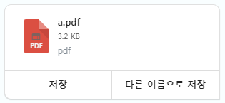





검색
『대화』 메뉴의 대화내용 검색결과
기본, 마우스 오버,
오픈 상태에 따른 버튼 정의
Default
Mouse Over
Selected
대화방 우측 상단의 검색 버튼 클릭 시 하단으로 검색어 입력 레이어 노출
검색 결과가 없는 경우, 안내 문구 노출
대화내용 검색
검색 전
검색 결과
#5
[원조] 프로젝트 공지방(17)
#5
[원조] 프로젝트 공지방(17)
대화내용 검색
보고서
X
모든 멤버
김용주 (이사)
‘보고서’에 대한 n건의 검색결과가 있습니다.
1/n ▼△
김용주 (이사)
안녕하세요! 주간보고서를
금일까지 전달해 주시기 바랍니다.
Hello! Give me the weekly
report today.
안녕하세요! 주간보고서를
금일까지 전달해 주시기 바랍니다.
Hello! Give me the weekly
report today.
3
3
오전 10:35
오전 10:35
3
3
오후 12:47
오후 12:47
3
3
오후 12:50
오후 12:50
김용주 이사님 안녕하세요!
금일 내로 드리겠습니다!
Hello, manager Kim!
I’ll give it to you within the day!
김용주 이사님 안녕하세요!
금일 내로 보고서 드리겠습니다!
Hello, manager Kim!
I’ll give it to you within the day!
3
3
오후 01:10
오후 01:10
메시지를 입력하세요.
메시지를 입력하세요.
GAMS
GAMS

